Slide 1
Apache Kafka podstawowe mechanizmy i architektura

Slide 2
Agenda
Kafka - Jak mogło wyglądać projektowanie Kafki?
Produkowanie i konsumowanie wiadomości
Gwarancje dostarczenia
Broker kontroler i Rebalancing

Slide 3

Kafka
Szyna danych publish-subscribe
Baza danych
Składnica danych
Stworzona w 2011 (Linkedin)
Napisana w Scala
Open source
W pełni skalowana horyzontalnie
Niezależna od języków programowania

Slide 4
Jak mogło wyglądać projektowanie Kafki?
Szybka
Bezpieczna
Proste API
Rozszerzalna
Małe wymagania sprzętowe

Slide 5
Producent – Konsument (i coś pomiędzy)
Producent
Konsument

Slide 6
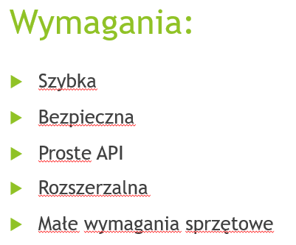

Producent – Konsument (i coś pomiędzy)
Producent
Zalety
Bezpieczne dane
Proste rozwiązanie
DB
Wady
Nie efektywny sposób
Konsument

Slide 7
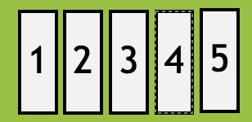
Producent – Konsument (i pliki pomiędzy)
Producent 1
Producent 2
Zalety
Bardzo prosty
Można dołożyć Konsumenta
1
2
3
4
5
6
7
8
9
Można dołożyć Producenta
Można dołożyć plik
Konsument 1
Konsument 2
Wady
Niska dostępność brokerów (HA)
Dane nie są bezpieczne

Slide 8
Producent – Konsument (z HA)
Producent
Zalety
Prosty
Można dołożyć Konsumenta
Można dołożyć Producenta
Można dołożyć plik
1
3
5
7
9
Key-value storage
2
4
6
8
Wysoka dostępność brokerów (HA)
Konsument
Wady
Dane nie są bezpieczne

Slide 9
Producent – Konsument (bezpieczne dane)
Producent
Zalety
Prosty
Można dołożyć Konsumenta
Można dołożyć Producenta
Można dołożyć plik
Wysoka dostępność brokerów (HA)
1
3
5
7
9
Key-value storage
2
4
6
8
2
4
6
8
1
3
5
7
9
Dane są bezpieczne
Wady
Niska dostępność kosumentów (HA)
Konsument

Slide 10
Producent – Konsument (bezpieczne dane)
Producent
1
3
5
7
9
Key-value storage
2
4
6
8
2
4
6
8
1
3
5
7
9
Konsument 1
Konsument 2

Slide 11
Producent – Konsument (bezpieczne dane)
Producent
Zalety
Prosty
Można dołożyć Konsumenta
Można dołożyć Producenta
Można dołożyć plik
Wysoka dostępność brokerów (HA)
Dane są bezpieczne
Wysoka dostępność kosumentów (HA)
1
3
5
7
9
Key-value storage
2
4
6
8
2
4
6
8
1
3
5
7
9
Wady
Dodatkowy zewnętrzny element - DB
Konsument 1
Konsument 2

Slide 12
Producent – Konsument (bezpieczne dane)
Producent
Zalety
Prosty
Można dołożyć Konsumenta
Można dołożyć Producenta
Można dołożyć plik
Wysoka dostępność brokerów (HA)
Dane są bezpieczne
Wysoka dostępność kosumentów (HA)
1
3
5
7
9
Key-value storage
2
4
6
8
​
2
4
6
8
1
3
5
7
9
Offsety...
Offsety...
Konsument 1
Konsument 2

Slide 13
Wiadomość
Wiadomość = „Komunikat” = „Wiersz” = „Rekord”
Tablica bajtów
Może zawierać klucz(opcjonalny)
Grupowane są w batche

Slide 14
Topik, Partycja, Segment
Topik A
Topik B
Partycja 0
Partycja 1
Partycja 2
Partycja 0
Partycja 1
S1
S2
S3
S1
S2
S3
S1
S2
S3
S1
S2
S3
S1
S2
S4
S5
S4
S4

Slide 15
Topiki
Na nich zapisywane są wiadomości
Podział biznesowy danych
Nieograniczona ilość / nieograniczony rozmiar
Każdy topik ma co najmniej jedną partycję
Domyślnie tworzą się automatycznie

Slide 16
Topiki - konfiguracja
Właściwość | Opis | Domyślna wartość
cleanup.policy | Co ma się stać ze starymi wiadomościami | delete
retention.ms | Czas wykorzystywany w polityce topika | 1 day
unclean.leader.election.enable | Czy przepinać na non sync | false
retention.bytes | Rozmiar wykorzystywany w politycze topika | -1
min.insync.replicas | Minimalna ilość synchronizowanych replik | 1
max.message.bytes | Maksymalny rozmiar wiaodmości | 1Mb
compression.type | Rodzaj kompresji | producer

Slide 17
Partycje
Sekwencja danych
Więcej partycji = zwiększamy zrównoleglanie konsumowania
Mogą zapewniać redundancje danych
Specjalnie wydzielony obszar w pamięci serwera
Topik może mieć 1 lub więcej partycji
Partycja nie może być dzielona na wiele brokerów
Dla grupy konsumentów – 1 partycja = 1 konsument
Ilość partycji można zmieniać*

Slide 18
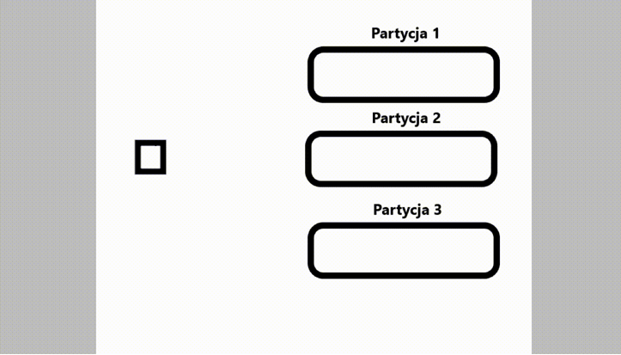
Partycje – nowe wiadomości bez klucza

Slide 19
Partycje – nowe wiadomości bez klucza

Slide 20
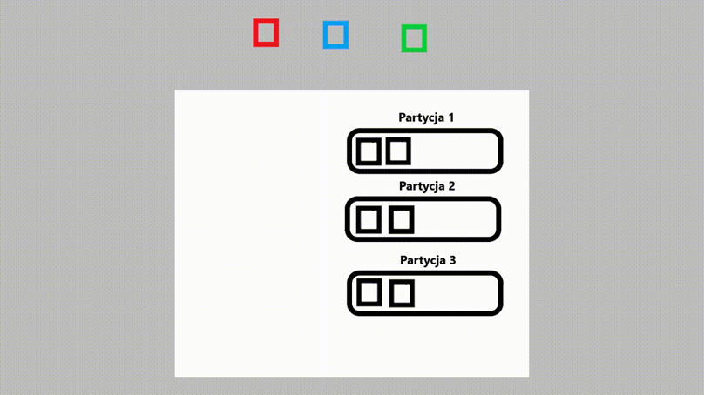
Partycje – nowe wiadomości z kluczem

Slide 21
Partycje – nowe wiadomości z kluczem

Slide 22
Kolejność
Kolejność jest zagwarantowana w obrębie jednej partycji
Wiele partycji per topik = brak kolejności

Slide 23
Segment
Fizyczny plik na dysku
Zawiera zbiór rekordów (wiadomości)

Slide 24
Jak uruchomić
Instalacja Kafka+Zookeper
https://kafka.apache.org/downloads

Slide 25
Jak uruchomić
Docker
Spotify/kafka
bitnami/kafka
docker run -p 2181:2181 -p 9092:9092 --env ADVERTISED_HOST=ip_address --env ADVERTISED_PORT=9092 spotify/kafka
curl -sSL https://raw.githubusercontent.com/bitnami/bitnami-docker-kafka/master/docker-compose.yml > docker-compose.yml
docker-compose up -d

Slide 26
Jak uruchomić
Docker
confluentinc/kafka
https://developer.confluent.io/quickstart/kafka-docker/
Ćwiczenia/00-confluentinc-kafka
docker-compose up
lub
docker-compose -f docker-compose-for-ca-vpn.yml up

Slide 27
---
version: '3'
services:
zookeeper:
image: confluentinc/cp-zookeeper:7.0.1
container_name: zookeeper
environment:
ZOOKEEPER_CLIENT_PORT: 2181
ZOOKEEPER_TICK_TIME: 2000
kafka:
image: confluentinc/cp-kafka:7.0.1
container_name: kafka
ports:
# To learn about configuring Kafka for access across networks see
# https://www.confluent.io/blog/kafka-client-cannot-connect-to-broker-on-aws-on-docker-etc/
- "9092:9092"
depends_on:
- zookeeper
environment:
KAFKA_BROKER_ID: 1
KAFKA_ZOOKEEPER_CONNECT: 'zookeeper:2181'
KAFKA_LISTENER_SECURITY_PROTOCOL_MAP: PLAINTEXT:PLAINTEXT,PLAINTEXT_INTERNAL:PLAINTEXT
KAFKA_ADVERTISED_LISTENERS: PLAINTEXT://localhost:9092,PLAINTEXT_INTERNAL://kafka:29092
KAFKA_OFFSETS_TOPIC_REPLICATION_FACTOR: 1
KAFKA_TRANSACTION_STATE_LOG_MIN_ISR: 1
KAFKA_TRANSACTION_STATE_LOG_REPLICATION_FACTOR: 1

Slide 28
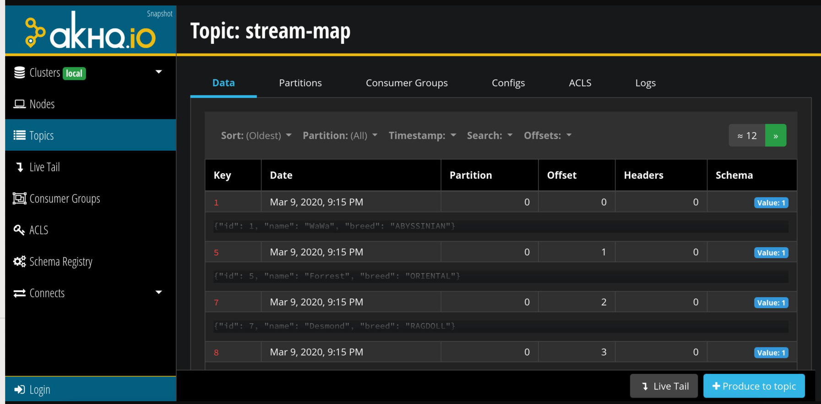
AKHQ

Slide 29
Jak uruchomić - Kafka + Zookeper + AKHQ
Ćwiczenia/01-confluentic-kafka-akhq
docker-compose up
lub
docker-compose -f docker-compose-for-ca-vpn.yml up
http://localhost:8080/ui

Slide 30
---
version: '3'
services:
zookeeper:
image: confluentinc/cp-zookeeper:7.0.1
container_name: zookeeper
environment:
ZOOKEEPER_CLIENT_PORT: 2181
ZOOKEEPER_TICK_TIME: 2000
kafka:
image: confluentinc/cp-kafka:7.0.1
container_name: kafka
ports:
# To learn about configuring Kafka for access across networks see
# https://www.confluent.io/blog/kafka-client-cannot-connect-to-broker-on-aws-on-docker-etc/
- "9092:9092"
depends_on:
- zookeeper
environment:
KAFKA_BROKER_ID: 1
KAFKA_ZOOKEEPER_CONNECT: 'zookeeper:2181'
KAFKA_LISTENER_SECURITY_PROTOCOL_MAP: PLAINTEXT:PLAINTEXT,PLAINTEXT_INTERNAL:PLAINTEXT
KAFKA_ADVERTISED_LISTENERS: PLAINTEXT://localhost:9092,PLAINTEXT_INTERNAL://kafka:29092
KAFKA_OFFSETS_TOPIC_REPLICATION_FACTOR: 1
KAFKA_TRANSACTION_STATE_LOG_MIN_ISR: 1
KAFKA_TRANSACTION_STATE_LOG_REPLICATION_FACTOR: 1
akhq:
image: tchiotludo/akhq:0.22.0
environment:
AKHQ_CONFIGURATION: |
akhq:
connections:
docker-kafka-server:
properties:
bootstrap.servers: kafka:29092
ports:
- 8080:8080
depends_on:
- kafka
- zookeeper
volumes:
zookeeper_data:
driver: local
kafka_data:
driver: local

Slide 31
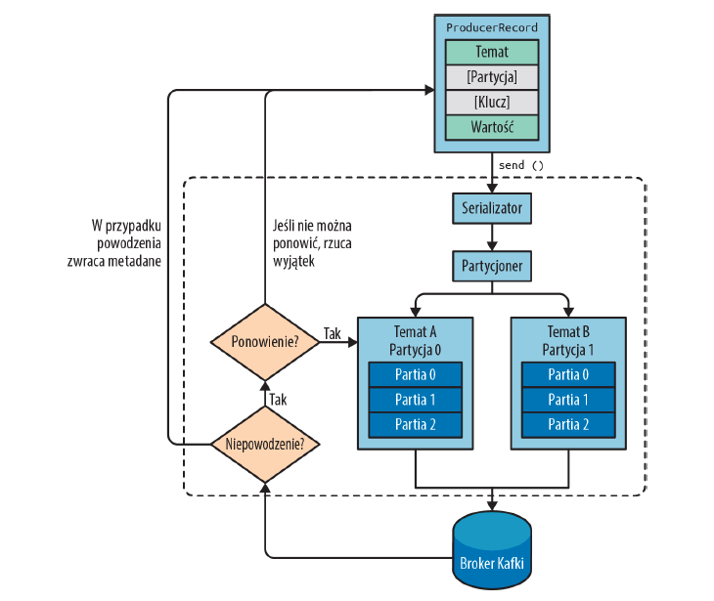
Produkowanie wiadomości

Slide 32
Producent - konfiguracja
Trzy niezbędne właściwości:
bootstrap.servers
key.serializer
value.serializer

Slide 33
Producent – najprostszy kod
Zależności
<dependency>
<groupId>org.apache.kafka</groupId>
<artifactId>kafka-clients</artifactId>
<version>3.4.0</version>
</dependency>

Slide 34
Producent – najprostszy kod
KafkaProducer
public static Producer<String, String> createProducer() {
Properties properties = new Properties();
properties.put(ProducerConfig.BOOTSTRAP_SERVERS_CONFIG, "localhost:9092");
properties.put(ProducerConfig.KEY_SERIALIZER_CLASS_CONFIG, StringSerializer.class);
properties.put(ProducerConfig.VALUE_SERIALIZER_CLASS_CONFIG, StringSerializer.class);
return new KafkaProducer<>(properties);
}

Slide 35
Producent – najprostszy kod
Wysyłanie wiadomości
Producer<String, String> producer = createProducer();
ProducerRecord<String, String> record = new ProducerRecord<>("test", "key1", "value1");
producer.send(record);
producer.flush();

Slide 36
ProducerRecord - szczegóły
Key = null
Partycje
public ProducerRecord(String topic, V value) {
this(topic, null, null, null, value, null);
}
public ProducerRecord(String topic, Integer partition, K key, V value) {
this(topic, partition, null, key, value, null);
}

Slide 37
ProducerRecord - szczegóły
Nagłówki
Timestamp
public ProducerRecord(String topic, Integer partition, K key, V value, Iterable<Header> headers) {
this(topic, partition, null, key, value, headers);
}
public ProducerRecord(String topic, Integer partition, Long timestamp,
K key, V value) {
this(topic, partition, timestamp, key, value, null);
}

Slide 38
Rodzaje wysyłania wiadomości
Fire and forget
Fire and wait
Fire and log
producer.send(record)
producer.send(record).get()
producer.send(record, new Callback { … })

Slide 39
Ćwiczenie 1 (~20 min)
Ćwiczenia/01-confluentic-kafka-akhq
Uruchom:
Kafka
Zookeper
UI (np. AKHQ)
Stwórz topik
Partition -> 4
Replicator Factor-> 1
Retention -> -1
Zdefiniuj producenta
Dodaj zależność do kafka-clients
Połącz producenta do Kafki
Serializator dla klucza i wartości - StringSerializer
Prześlij wiadomość z dowolną wartością do Kafki

Slide 40
Serializer
Pozwala serializować dowolne obiekty
Klasa która implementuje interfejs Serializer (org.apache.kafka.common.serialization)
W konfiguracji Kafki należy wybrać nowy Serializer
Istnieje wiele domyślnych serializatorów np.
StringSerializer
LongSerializer
ByteArraySerializer

Slide 41
Serializer
public class CustomSerializer<T> implements Serializer<T> {
@Override
public byte[] serialize(String topic, T data) {
ObjectMapper objectMapper = new ObjectMapper();
byte[] bytes;
try {
bytes = objectMapper.writeValueAsBytes(data);
} catch (JsonProcessingException e) {
throw new RuntimeException("Serialize error");
}
return bytes;
}
}

Slide 42
Serializer
Properties properties = new Properties();
...
properties.put(ProducerConfig.
VALUE_SERIALIZER_CLASS_CONFIG, CutomSerializer.class);
...
return new KafkaProducer<>(properties);

Slide 43
Algorytm wyboru partycji
(Hash klucza) % (Ilość partycji)
Wszystkie wiadomości z tym samym kluczem trafią na jedną partycję
Na jednej partycji są wiadomości z różnymi kluczami
Gdy wiadomość ma pusty klucz rozrzucana jest losowo
Dodanie nowej partycji = zaburzenie kolejności
Rekord
Logika przydzielania partycji
Partycja 1
.send()
Assign partition 1

Slide 44
Algorytm wyboru partycji
Zmiana klucza = zmiana partycji
Pusty klucz = losowo
Partycja zdefiniowana w argumencie:
ProducerRecord<String, String> record =
new ProducerRecord<>("test",1, "key", "value1");

Slide 45
Partitioner
Pozwala zaimplementować własny algorytm rozkładu wiadomości na partycje
Klasa, która implementuje interfejs Partitioner (org.apache.kafka.clients.producer)
W konfiguracji Kafki należy wybrać nowy Partitioner

Slide 46
Partitioner
public class CustomPartitioner implements Partitioner {
private String country;
@Override
public int partition(String topic, Object key, byte[] keyBytes, Object value, byte[] valueBytes, Cluster cluster) {
int numberOfPartitions = cluster.partitionsForTopic(topic).size();
if (numberOfPartitions > 1 && ((GeoData) value).getCountry().equalsIgnoreCase(country)) {
return 0;
} else {
return Utils.toPositive(Utils.murmur2(keyBytes)) % numberOfPartitions;
}
}
@Override
public void configure(Map<String, ?> configs) {
country = configs.get("partition.geographic.country").toString();
}
}

Slide 47
Partitioner
Properties properties = new Properties();
...
properties.put(ProducerConfig.PARTITIONER_CLASS_CONFIG, CustomPartitioner.class);
...
return new KafkaProducer<>(properties);

Slide 48
Partitioner – domyślny
BuiltInPartitioner
Serializowanie klucza (KafkaProducer.class)
Hashowanie serializowanego klucza i modulo ilości partycji (BuiltInPartitioner.class)
serializedKey = keySerializer.serialize(record.topic(), record.headers(), record.key());
Utils.toPositive(Utils.murmur2(serializedKey)) % numPartitions;

Slide 49
Ćwiczenie 2 (~50 min)
Ćwiczenia/02-credit-card-monitor
Credit-card-monitor
Kafka

Slide 50
Ćwiczenie 2 (~50 min)
Stwórz topik
Partition -> 4
W serwisie credit-card-monitor dodaj producenta
Każda transakcja kartą kredytową powinna powodować wysyłanie wiadomości na Kafkę
Wiadomość powinna zawierać danę o transakcji
Klucz to id klienta
Stwórz nowy serializer który zamienia detale transakcji na json przed zapisem na Kafkę
Stwórz nowy partitioner, który do partycji numer 3 będzie wysyłał wiadomości od klienta z ID:1, a resztę wiadomości ma standardowo rozsyłać na pozostałe partycje
Wyślij kilka wiadomości na Kafkę, aby wiadomości wylądowały na różnych partycjach

Slide 51
Produkowanie wiadomości
Nieskończona liczba producentów może pisać do jednego topiku
To producent decyduje na którą partycję wysyła wiadomość
Producent w wiadomości wysyła:
Klucz
Wartość
Nagłówki
Numer partycji

Slide 52
Producent – mechanizm publikowania

Slide 53
Producent – mechanizm publikowania
Producent
Request 1
Send batch
PULL​
Kolejka
Broker
APP
Wywołana metoda send
Request 2
PULL​
Send batch

Slide 54
Producent – mechanizm publikowania
Producent
1
Request 1
Send batch
PULL​
Kolejka
Broker
APP
Wywołana metoda send
Request 2
PULL​
Send batch

Slide 55
Producent – mechanizm publikowania
Producent
1
Request 1
Send batch
PULL​
Kolejka
Broker
APP
Wywolana metoda send
Request 2
PULL​
Send batch

Slide 56
Producent – mechanizm publikowania
Producent
Request 1
Send batch
PULL​
Kolejka
1
Broker
APP
Wywolana metoda send
Request 2
PULL​
Send batch

Slide 57
Producent – mechanizm publikowania
Producent
1
Request 1
Send batch
PULL​
Kolejka
Broker
APP
Wywolana metoda send
Request 2
PULL​
Send batch

Slide 58
Producent – mechanizm publikowania
Producent
1
2
Request 1
Send batch
PULL​
Kolejka
Broker
APP
Wywolana metoda send
Request 2
PULL​
Send batch

Slide 59
Producent – mechanizm publikowania
Producent
2
1
Request 1
Send batch
PULL​
Kolejka
Broker
APP
Wywolana metoda send
Request 2
PULL​
Send batch

Slide 60
Producent – mechanizm publikowania
Producent
3
2
1
Request 1
Send batch
PULL​
Kolejka
Broker
APP
Wywolana metoda send
Request 2
PULL​
Send batch

Slide 61
Producent – mechanizm publikowania
Producent
2
3
1
Request 1
Send batch
PULL​
Kolejka
Broker
APP
Wywolana metoda send
Request 2
PULL​
Send batch

Slide 62
Producent – mechanizm publikowania
Producent
2
3
4
1
Request 1
Send batch
PULL​
Kolejka
Broker
APP
Wywolana metoda send
Request 2
PULL​
Send batch

Slide 63
Producent – mechanizm publikowania
Producent
2
3
4
5
6
1
Request 1
Send batch
PULL​
Kolejka
Broker
APP
Wywolana metoda send
Request 2
PULL​
Send batch

Slide 64
Producent – mechanizm publikowania
Producent
5
6
1
2
3
4
Request 1
Send batch
PULL​
Kolejka
Broker
APP
Wywolana metoda send
Request 2
PULL​
Send batch

Slide 65
Producent – mechanizm publikowania
Producent
5
6
7
8
1
2
3
4
Request 1
Send batch
PULL​
Kolejka
Broker
APP
Wywolana metoda send
Request 2
PULL​
Send batch

Slide 66
Producent – mechanizm publikowania
Producent
5
6
1
2
3
4
Request 1
Send batch
PULL​
Kolejka
Broker
APP
Wywolana metoda send
Request 2
PULL​
Send batch
7
8

Slide 67
Producent – mechanizm publikowania
Producent
1
2
3
4
Request 1
Send batch
PULL​
Kolejka
Broker
APP
Wywolana metoda send
Request 2
PULL​
Send batch
7
8
5
6

Slide 68
Producent – mechanizm publikowania (Idempotent Producer)
Każdy producent ma przypisany ID (Producer ID = PID)
Każda wiadomość zawiera numer PID
Każda wiadomość ma wygenerowany sekwencyjny numer (sekwencja per topic)
Broker sprawdza kombinacje PID i numer sekwencji i odrzuca niższy niż aktualny
Konfiguracja producenta: enable.idempotence = true

Slide 69
Producent – mechanizm publikowania (Idempotent Producer)
Producent
6 (PID: 1, SN:6)
5 (PID: 1, SN:5)
1
2
3
4
Request 1
Send batch
PULL​
Kolejka
Broker
APP
Wywolana metoda send
Request 2
PULL​
Send batch
7 (PID: 1, SN:7)
8 (PID: 1, SN:8)

Slide 70
Producent – mechanizm publikowania (Idempotent Producer)
Producent
6 (PID: 1, SN:6)
5 (PID: 1, SN:5)
1
2
3
4
Request 1
Send batch
PULL​
Kolejka
Broker
APP
Wywolana metoda send
Request 2
PULL​
Send batch
5
6
7
8
7 (PID: 1, SN:7)
8 (PID: 1, SN:8)

Slide 71
Producent – mechanizm publikowania (Idempotent Producer)
Przykład OutOfOrderSequenceException -> https://www.youtube.com/watch?v=-vOOjQRfW6I

Slide 72
Replikacja
Ma zapewnić Fault tolerance
Lider = broker do którego produkowane są wiadomości
Replika = kopia topika na innym serwerze
Ilość replik - parametr Replicator Factor (edytowalny)

Slide 73
Replikacja
Broker 1
Broker 2
Broker 3
Topic A (lider)
Topic A (replika in sync)
Topic A (replika non sync)
Topic B (replika non sync)
Topic B (lider)
Topic B (replika in sync)
Topic C (replika non sync)
Topic C (replika non sync)
Topic C (lider)
Lider
Replika in sync
Replika non sync

Slide 74
Replikacja
Replication in sync – Potwierdzony stan lidera
Replication non sync – Nie potwierdzony stan lidera
Max opóźnienie pomiędzy liderem a replikami to 10 sekund (edytowalny)

Slide 75
Replikacja
Topic A (replika in sync)
Topic A (lider)
Topic A (replika non sync)
Potwierdzenie
Wiadomość
Producent
Konfiguracja producenta:
ACK 0 -> nie czekaj na potwierdzenie
ACK 1 -> czekaj na potwierdzenie lidera ACK -1 -> czekaj na potwierdzenie repliki in sync

Slide 76
Replikacja
Topic A (replika in sync)
Topic A (lider)
Topic A (replika non sync)
Wiadomość
Potwierdzenie
Producent
Konfiguracja producenta:
ACK 0 -> nie czekaj na potwierdzenie
ACK 1 -> czekaj na potwierdzenie lidera ACK -1 -> czekaj na potwierdzenie repliki in sync

Slide 77
Replikacja
Topic A (replika in sync)
Topic A (lider)
Topic A (replika non sync)
Potwierdzenie*
Wiadomość*
Producent
*parametr unclean.leader.election.enable (domyślnie false)

Slide 78
ACK = 0
Nie czekaj na potwierdzenie czy zapisano wiadomość
properties.put(ProducerConfig.ACKS_CONFIG, "0");
W metadanych rekordu offset zawsze będzie -1
Najszybsze rozwiązanie
Wykorzystywane np. Przy zapisie logów
Topic A (lider)
Wiadomość
Producent

Slide 79
ACK = 1
Czekaj na odpowiedź lidera
properties.put(ProducerConfig.ACKS_CONFIG, "1");
W metadanych rekordu offset zawsze będzie poprawny
Pośrednie rozwiązanie
Topic A (lider)
Wiadomość
Potwierdzenie
Producent

Slide 80
ACK = -1
Topic A (replika in sync)
Topic A (replika in sync)
Czekaj na odpowiedź wszystkich replik in-sync
properties.put(ProducerConfig.ACKS_CONFIG, "-1");
W metadanych rekordu offset zawsze będzie poprawny
Najwolniejsze i najbezpieczniejsze rozwiązanie
Stosowane dla ważnych biznesowo rzeczy
Topic A (lider)
Potwierdzenie
Wiadomość
Producent

Slide 81
Rodzaje pushowania vs. ACKs
 | 0 | 1 | -1
Fire and forget | Najszybsze | Bez sensu | Bez sensu
Fire and wait | Dostaniemy info czy Kafka żyje | Pośrednie | Najwolniejsze
Fire and log | Dostaniemy info czy Kafka żyje | Pośrednie | Pośrednie

Slide 82
Ćwiczenie 3 (~45 min)
Ćwiczenia/03-credit-card-monitor-ack
Credit-card-monitor
Nowa trn
Pamięć
Błąd
Kafka

Slide 83
Ćwiczenie 3 (~45 min)
Gdy serwis credit-card-monitor nie będzie mógł wysłać wiadomości na Kafkę powinnien zapisać transakcje w pamięci serwisu
W serwisie credit-card-monitor ustaw ACK dla producenta
Producent powinien działać w trybie Fire nad log
ACK =! 0
Ustaw parametr MAX_BLOCK_MS_CONFIG na 1000 ms
Zatrzymaj Kafke
Dodaj obsługę wystąpienia błędu

